Slide 1
第三篇 创业实训
主讲人：李学沧

Slide 2
考核方式：
每个班级按兴趣和意愿分组，7/9人一组， 以小组为单位每组设计创新创业项目。项目书满分100分，项目可以在已有项目基础上改进，但是不能抄袭，如有抄袭全组不及格。
10周交各班分组名单。
11周由学委负责收齐各组的商业计划书（电子版）。
成绩=商业计划书得分+平时成绩。
期间对项目书写作有问题可以随时联系我。

Slide 3

授课内容
1
创业计划书
2
撰写创业计划书
3
项目路演

Slide 4
（一）创业计划书的定义
一、创业计划书
创业计划书（商业计划书）是创业者在初创企业成立之前就某一项具有市场前景的新产品或服务，向潜在投资者、风险投资公司、合作伙伴等游说以取得合作支持或风险投资的可行性商业报告，用来描述创办一个新企业时所有的内部和外部要素。
创业计划通常是各项职能如市场营销计划、生产和销售计划、财务计划、人力资源计划等的集成，同时也是提出创业的头三年内所有中期和短期决策制度的方针。

Slide 5
（二）创业计划书的作用
一、创业计划书
1、帮助创业者自我评价，理清思路。
2、帮助创业者凝聚人心，有效管理。
3、帮助创业者对外宣传，获得融资。

Slide 6
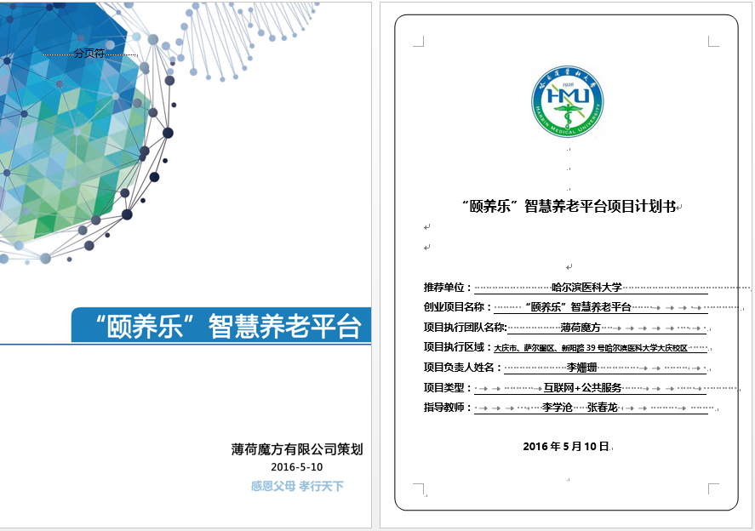
一、创业计划书
（三）创业计划书结构—封面
封一
封二

Slide 7
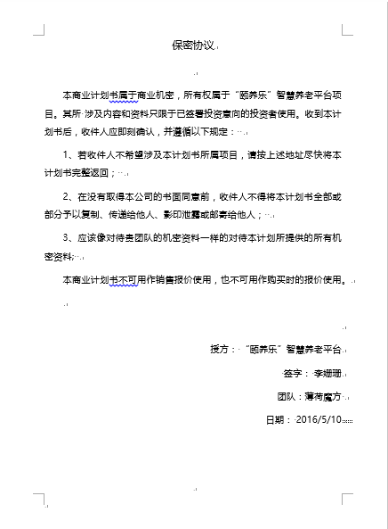
一、创业计划书
（三）创业计划书结构——保密协议
保密协议，是指协议当事人之间就一方告知另一方的书面或口头信息，约定不得向任何第三方披露该等信息的协议。负有保密义务的当事人违反协议约定，将保密信息披露给第三方，将要承担民事责任甚至刑事责任。 保密协议一般包括保密内容、责任主体、保密期限、保密义务及违约责任等条款。

Slide 8
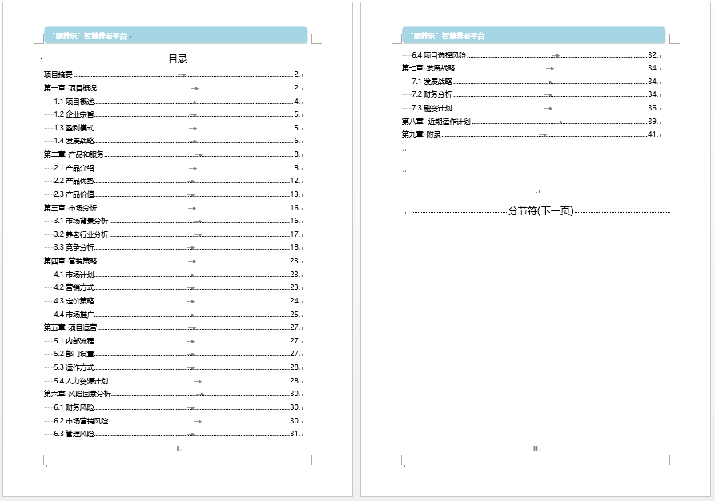
一、创业计划书
（三）创业计划书结构——目录

Slide 9

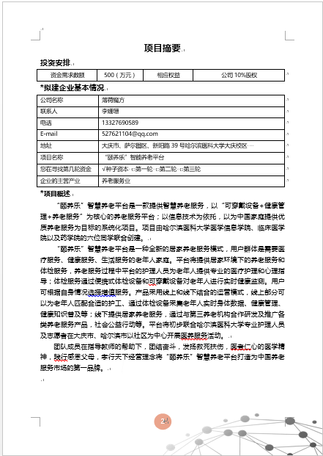
一、创业计划书
（三）创业计划书结构——项目摘要

Slide 10
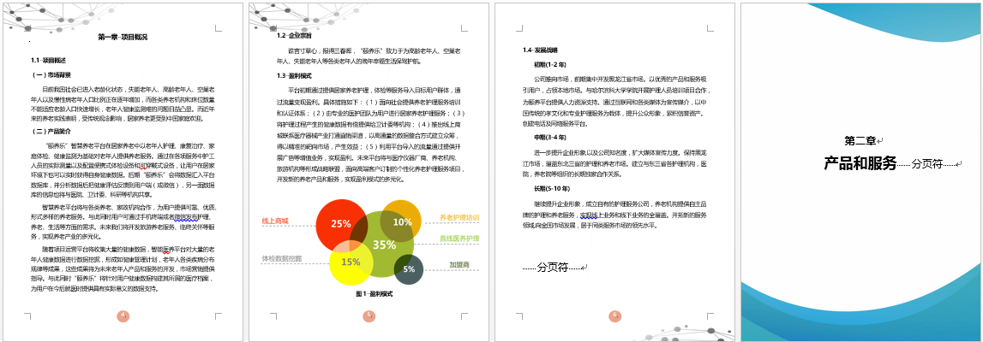
一、创业计划书
（三）创业计划书结构——正文

Slide 11
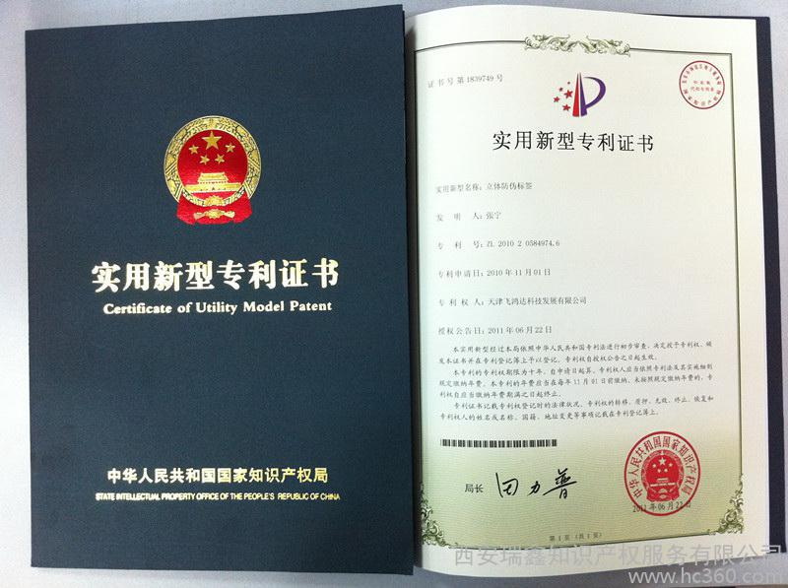
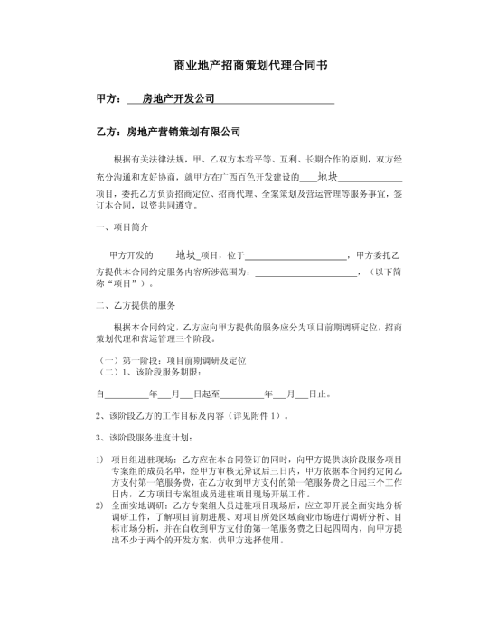
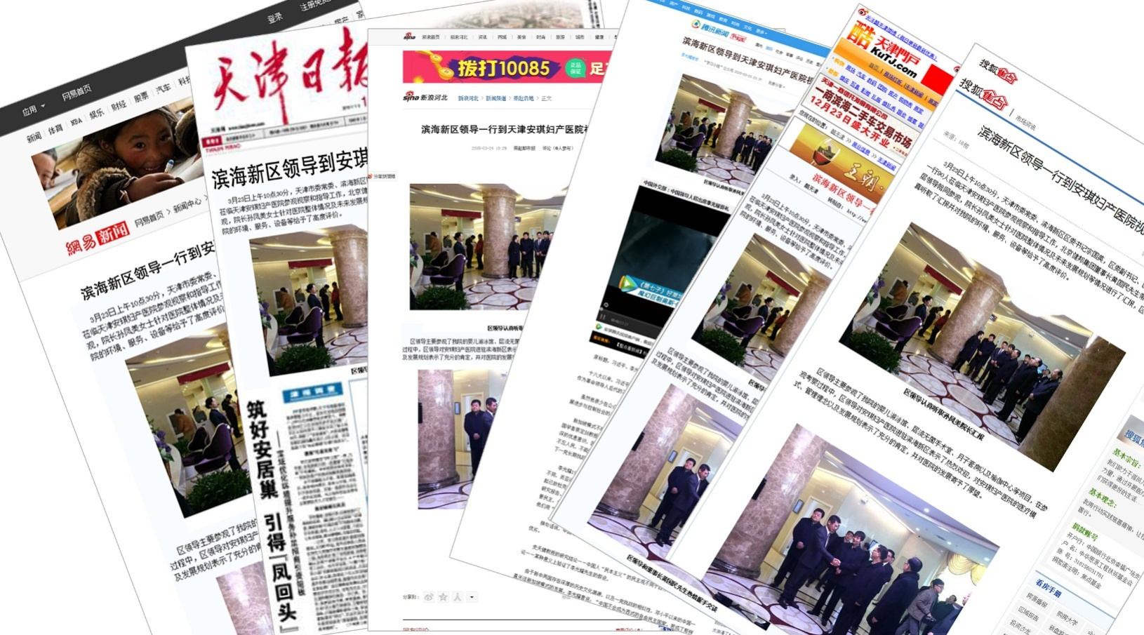
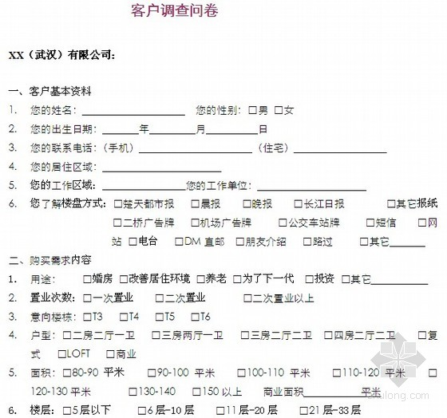
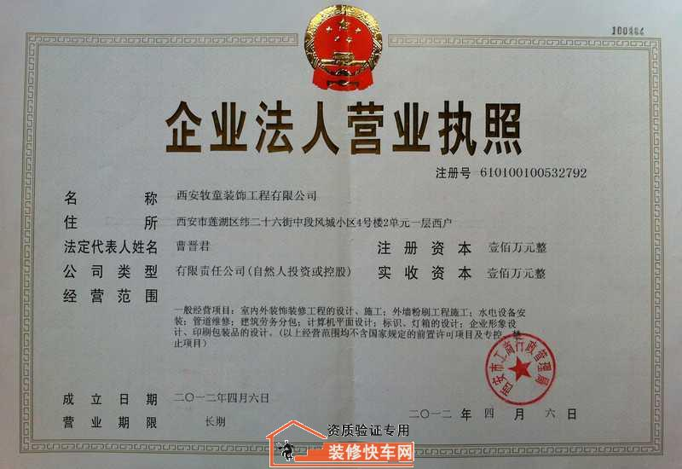
一、创业计划书
（三）创业计划书结构——附件

Slide 12

一、创业计划书
（三）创业计划书结构——封底
在PS中设计，保存为A3大小，彩色打印，胶印，每本在15元左右。

Slide 13
一、创业计划书
封面
保密协议
目录
项目摘要
正文
附件
封底
总页数控制在：40页以内

Slide 14
二、撰写创业计划书

Slide 15
二、撰写创业计划书
（一）项目计划书/商业计划书的总体要求
规范性：用词规范，排版规范；
新颖性：创意新，方法新，理念新；
科学合理性：盈利模式，产品设计，资金需求必须合理；
完整性：技术方案，团队构成，企业运营，财务计划应该是完整的；
简洁性：商业计划书不是科研论文或者调研报告，简明扼要；
效益性：盈利能力，社会价值，投资回报；

Slide 16

法无定法

Slide 17
二、撰写创业计划书
（二）主要内容
摘要：作为创业计划书的精华，摘要涵盖了计划的要点，内容精练，以便投资人能在最短的时间内评审计划并做出判断。
摘要一般要包括以下内容：公司介绍（地点，联系方式）；主要产品和业务范围；市场现状；营销策略；管理者及其组织；财务计划；资金需求状况，经营理念等。
一、摘要
二、项目概况
三、产品和服务
四、管理与组织结构
五、竞争分析
六、市场营销
七、风险分析
八、财务与融资
九、附件
在最短的时间，把自己最好的一面展示出来。

Slide 18
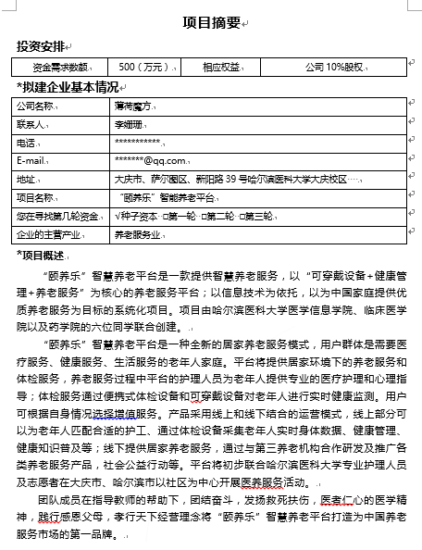

Slide 19
二、撰写创业计划书
（二）主要内容
项目概况：
2.1 项目概述
公司名称，成立时间，注册地点，注册资本。公司性质如：有限公司、股份有限公司、合伙企业、个人独资等。
2.2 核心资源
人力（高校专家）；品牌（哈医大）；技术（专利）。
2.3 盈利模式
2.4 发展战略
公司近期及未来3-5年的发展方向、发展战略和要实现的目标。
一、摘要
二、项目概况
三、产品和服务
四、管理与组织结构
五、竞争分析
六、市场营销
七、风险分析
八、财务与融资
九、附件

Slide 20
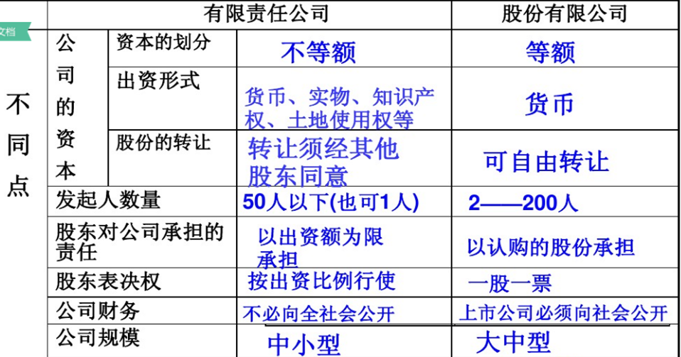
有限责任公司作为规模较小、私密性高的公司形式，保护股东之间的信任关系，是人合性与资合性的结合，公司运营上具有灵活性，其设立、运作步骤简单；
股份有限公司则规模庞大，公众性强，通过发行股票融资，往往股东人数众多，公司的决策也按持股票数量掌握话语权。

Slide 21
二、撰写创业计划书
（二）主要内容
产品和服务：
3.1 产品介绍
尽量用数据、语言、图片来描述企业产品或服务，让风险投资了解产品并产生兴趣。
3.2 产品优势
产品能解决什么问题？用户为什么要购买产品？
产品的独创性是什么？
3.3 产品价值
企业为自己的产品采取了何种保护措施（专利、许可经营等）？企业采用何种方式去改进产品的质量、性能，新产品计划等。
一、摘要
二、项目概况
三、产品和服务
四、管理与组织结构
五、竞争分析
六、市场营销
七、风险分析
八、财务与融资
九、附件

Slide 22
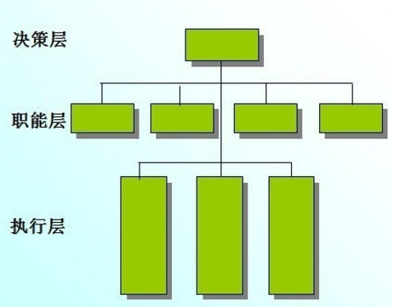
二、撰写创业计划书
（二）主要内容
管理与组织结构：
4.1 创业团队
团队应该是互补型的，而且要具有团队精神。企业需要负责产品设计与开发、市场营销、财务管理等多方面的人才。在计划书中，要对主要管理人员加以阐明，介绍他们所具有的能力，他们在本企业中的职务和责任，他们过去的详细经历及背景。
4.2 组织结构
组织机构图；各部门的功能与责任
4.3 员工持股计划
公司的报酬体系，持股计划等。
一、摘要
二、项目概况
三、产品和服务
四、管理与组织结构
五、竞争分析
六、市场营销
七、风险分析
八、财务与融资
九、附件

Slide 23
创业团队角色
团队角色理论：
马杰里森和麦卡恩的团队角色理论，
贝尔滨的团队角色理论。

Slide 24
创业团队角色
角色 | 角色描述 | 可允许的缺点 | 不可允许的缺点
栽培者 | 解决难题，富有创造力和想象力，不墨守成规 | 过度专注思想而忽略现实 | 当与别人合作会有更佳结果时，不愿与他人交流思想
资源探索者 | 外向、热情、健谈，发掘机会，增进联系 | 热情很快冷却 | 不遵循安排令顾客失望
协调者 | 成熟、自信，是称职的主事人，阐明目标，促使决策制定，分工合理 | 如果发现其他人可完成工作，不愿亲力亲为 | 完全信赖团队的努力
塑形者 | 激发人的，充满活力，在压力下成长，有克服困难的动力和勇气 | 易沮丧与动怒 | 无法以幽默或礼貌方式平息局面
监控者 | 冷静，有战略眼光与识别力，对选择进行比较并作出正确选择 | 有理性的怀疑 | 失去理性讽刺一切
团队工作者 | 协作的、温和的、感觉敏锐的、老练的、建设性的，善于倾听，防止摩擦，平息争端 | 面对重大事项优柔寡断 | 逃避承担责任
贯彻者 | 纪律性强、值得信赖、有保守倾向、办事高效利索，把想法变为实际行动 | 坚守信条，相信经验 | 阻止变化
完成者 | 勤勤恳恳、尽职尽责、积极投入，找出差错与遗漏，准时完成任务 | 完美主义 | 过于执着的行为
专家 | 目标专一、自我鞭策、甘于奉献，提供专门的知识与经验 | 为了学而学 | 忽略本领域以外的技能

Slide 25
创业团队角色
激励团队士气；有效沟通；倾听意见，即时获得反馈； 职业精神；重视制度、善于指导与帮助下属，重视团队建设和管理；强烈的责任感和使命感，执着，从不轻言放弃。
负责者
指导教师
校内指导教师 + 校外指导教师
专业知识，团队管理，市场营销，企业管理等
监督者
热情的、行动力强的、外向的人。无论内外，需要和人打交道。表演者善于挖掘新的机遇、发展人际关系。
表演者
职责所在，使命必达。
执行者

Slide 26
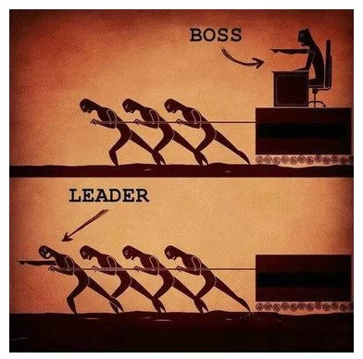
创业团队负责人
激励团队士气的能力；
有效沟通能力；
强烈的责任感和使命感，执着，从不轻言放弃；
职业精神：一切用职业原则、职责要求来规范和指导自己的工作；
重视制度；
善于指导与帮助下属；
重视团队建设和管理。

Slide 27
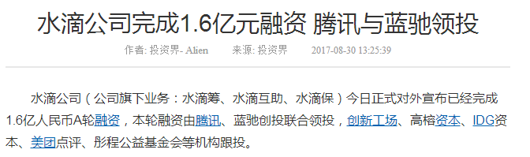
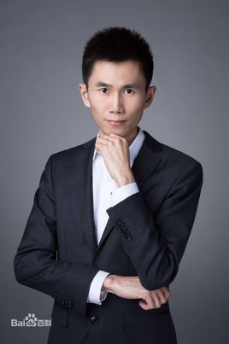
腾讯投资与并购部执行董事梁宇鹏表示：“看好水滴公司首先是因为看到了沈鹏身上的特质，这些特质也是很多连续成功创业者所具有的，比如：务实、执行力强、学习能力强、组建优秀团队的能力非常强。
1987年6月，出生；
2010年1月，跟王兴创业，参与创建美团；
2010年7月，毕业于中央财经大学；
2016年4月，离开美团点评，重新创业，担任水滴公司创始人兼CEO

Slide 28
二、撰写创业计划书
（二）主要内容
竞争分析：
5.1 行业现状
市场趋势；国家政策；用户规模；市场大小
5.2 竞品分析
市场中主要的竞争者有哪些？
竞品商业模式；
是否存在有利于本企业产品的市场空档？
竞品特点及市场状况分析；
自身优势与劣势；改进策略；
5.3目标用户
用户画像；
一、摘要
二、项目概况
三、产品和服务
四、管理与组织结构
五、竞争分析
六、市场营销
七、风险分析
八、财务与融资
九、附件

Slide 29
二、撰写创业计划书
（二）主要内容
营销策划：根据企业的营销目标，以满足消费者需求和欲望为核心设计和规划企业产品，服务和创意，价格，渠道，促销，从而实现个人和组织交互过程。
营销策划步骤：
情景分析，
目标，
战略，
战术，
预算，
控制。
一、摘要
二、项目概况
三、产品和服务
四、管理与组织结构
五、竞争分析
六、市场营销
七、风险分析
八、财务与融资
九、附件

Slide 30
二、撰写创业计划书
（二）主要内容
市场营销：
6.1 营销目标
6.2 营销战略
(1)消费特点；(2)产品的特性；(3)企业自身的状况；(4)市场定位；产品策略；价格策略；渠道策略；促销策略。
6.3 营销团队
自建，外聘，委托。
6.4 营销方案
产品，渠道，定价，促销方法；
6.5预算
一、摘要
二、项目概况
三、产品和服务
四、管理与组织结构
五、竞争分析
六、市场营销
七、风险分析
八、财务与融资
九、附件

Slide 31

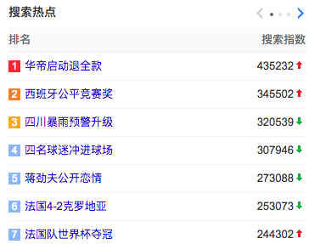
活动规则：法国国家足球队在2018年夺冠，在2018年6月1日-2018年6月30日期间，凡是购买华帝冠军套餐的用户，华帝将按所购“夺冠套餐”产品的发票金额退款。
活动亮点：全员可参与+赌球，容易操作，容易吸引顾客。
舆论效应

Slide 32
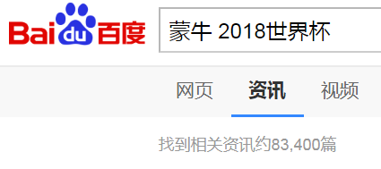
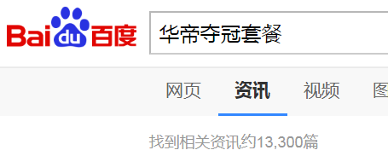
2017年12月16日，蒙牛正式宣布成为2018俄罗斯世界杯全球官方赞助商，相关赞助费用达到了5000万美元，折合成人民币大约3.3亿元。蒙牛战略副总裁张邕透露，蒙牛未来在2018年俄罗斯世界杯的营销投入将达20亿元人民币。
据华帝公司7月4日披露的公告，退款责任将由销售区域经销商和公司总部共同承担，活动期间指定商品的零售额总计约7900万元。如实际发生退款，经销商需承担的成本只是“夺冠套餐”的进货成本和部分促销费用，该笔费用将低于5000万元；公司总部需承担的部分则低于2900万元。

Slide 33
二、撰写创业计划书
（二）主要内容
风险分析：创业风险主要有
7.1 技术风险
7.2 市场风险
7.3 管理风险
7.4 财务风险
7.5 资源风险
注意每项要有应对措施。
一、摘要
二、项目概况
三、产品和服务
四、管理与组织结构
五、竞争分析
六、市场营销
七、风险分析
八、财务与融资
九、附件
创业企业失败率高达70%以上，而大学生创业失败率有96%，远高于一般企业。
4%成功率是不断试错的过程。

Slide 34
二、撰写创业计划书
8.1 财务预测：（销售收入、成本费用、薪金水平、固定资产、明细表）以及资产负债表和利润及分配明细表、现金流量表。
8.2 财务指标分析：（反映财务盈利能力的指标、财务内部收益率、投资回报期、财务净现值、投资利润率、投资利税率、资本金利润率以及不确定性分析、盈亏平衡分析、敏感性分析）等。
8.3 财务规划：
1、融资计划（包括资金总需求、融资金额、融资方式）
2、资金使用计划（项目总投资及用途、投资结构、已经完成投资、新增投资等）
3、资金退出计划（资金退出时间、退出方式、收益等）
（二）主要内容
一、摘要
二、项目概况
三、产品和服务
四、管理与组织结构
五、竞争分析
六、市场营销
七、风险分析
八、财务与融资
九、附件
成熟期
成长期
财务指标分析
种子期
财务预测

Slide 35
二、撰写创业计划书
（二）主要内容
附件：
1、企业营业执照；
2、审计报告；
3、查新报告；
4、用户报告；
5、专利；
6、新闻报道；
7、相关荣誉证书等。
一、摘要
二、项目概况
三、产品和服务
四、管理与组织结构
五、竞争分析
六、市场营销
七、风险分析
八、财务与融资
九、附件

Slide 36
三、项目路演

Slide 37
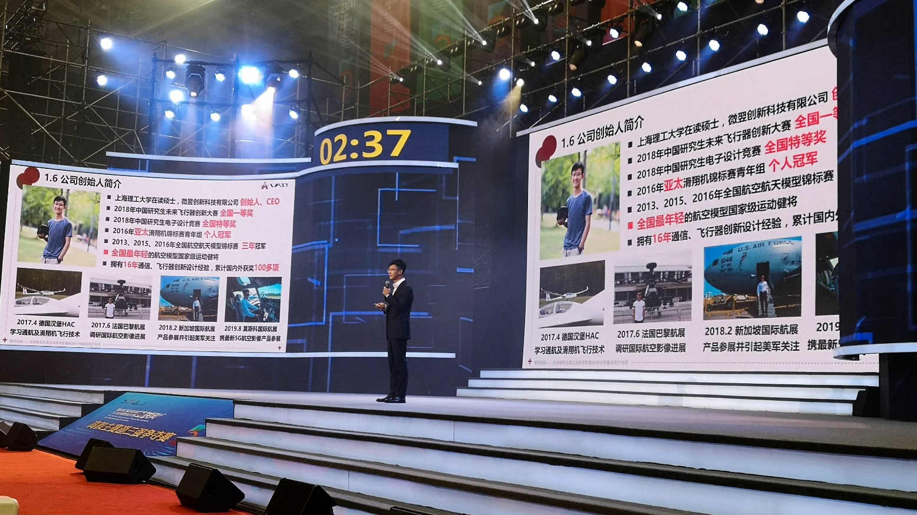
什么是路演（ Road show ）？
项目路演就是企业或创业代表在讲台上向投资方讲解项目属性、发展计划和融资计划，一般分为线上路演和线下路演。

Slide 38
（一）材料准备（互联网+）
（1）参赛材料为项目计划书及1-3分钟展示视频（VCR）。
（2）书面材料：项目计划书8份（组织机构代码证、营业执照复印件及其他佐证材料附后），使用 A4 纸双面打印装订。
（3）讲稿；
（4）可能的问题；
（5）电子版：展示视频，PPT及项目计划书电子版。
（6）产品模型；

Slide 39
（二）视频制作
1
目标确认
时间控制在1-3分钟，明确主题和表现形式。
2
构思剧本
项目背景；团队介绍；实例；项目导入。
3
形成初稿
搜集相关素材，图片，影像，背景音乐，文字。
4
不断完善
根据比赛要求和讲稿内容不断完善视频。
视频制作原则：吸引评委注意力，对接下来的项目路演产生兴趣。

Slide 40
（二）视频制作
常见视频制作软件：
会声会影10
http://www.51zxw.net/list.aspx?cid=556
爱剪辑 3.0
http://www.ijianji.com/course.htm
Vegas
http://www.51zxw.net/list.aspx?cid=551
PowerPoint
https://jingyan.baidu.com/article/64d05a0261d814de55f73be4.html
路演视频
http://v.qq.com/live/p/topic/38341/review.html?isappinstalled=1&from=groupmessage
https://v.qq.com/x/page/y0544f0ljfq.html

Slide 41
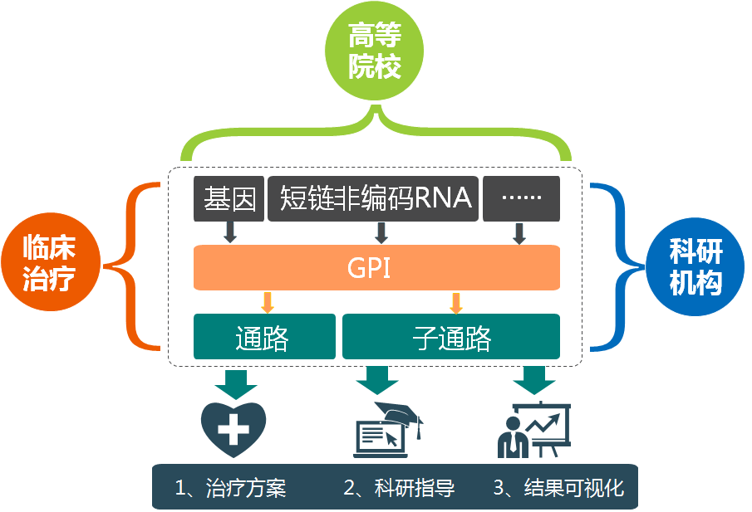
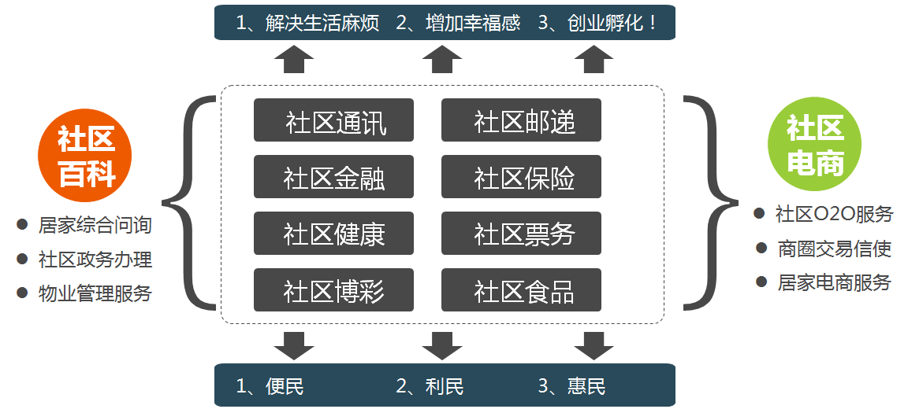
（三）PPT制作
10-10-30法则
10张PPT，10分钟内，30（28）号字体将项目阐述清楚。
浅色背景，专业模板，每页主题突出，控制字数。

Slide 42
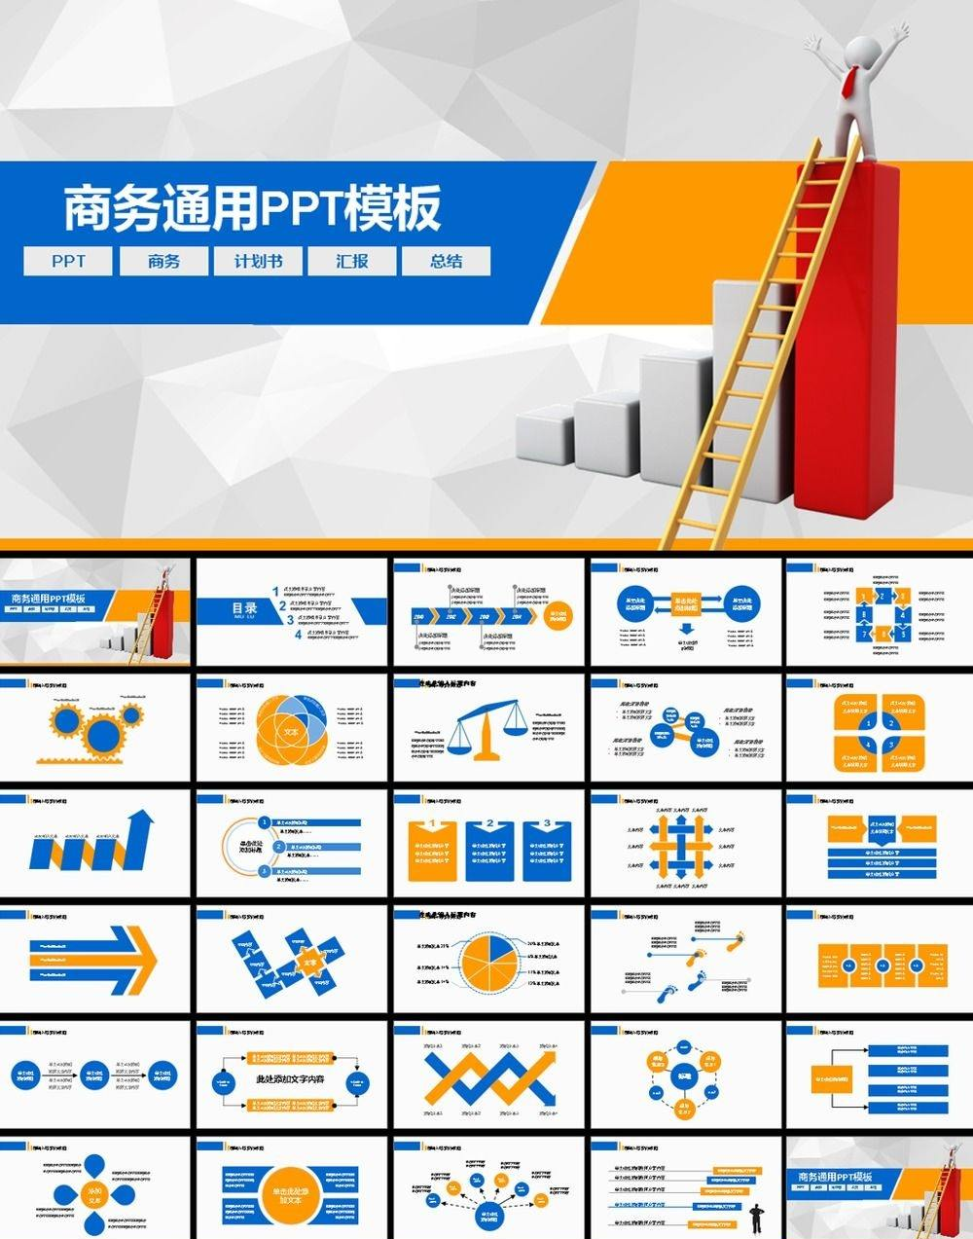
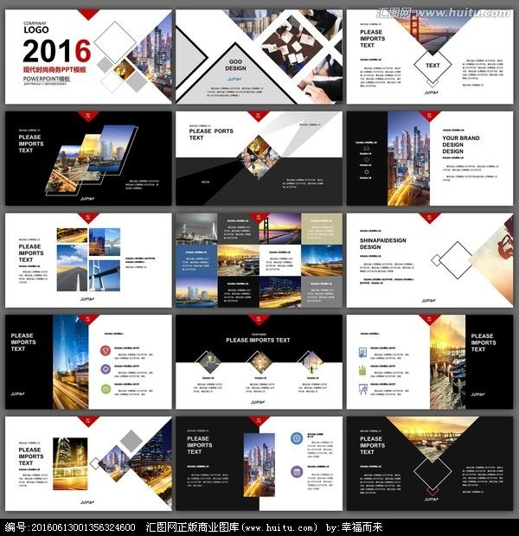

Slide 43
（四）讲稿准备
承接视频的内容，开始引入项目。
紧密结合PPT内容，设计讲稿。
注意不同内容之间要有过度，注意停顿。
突出重点，优势；劣势的一带而过。

Slide 44


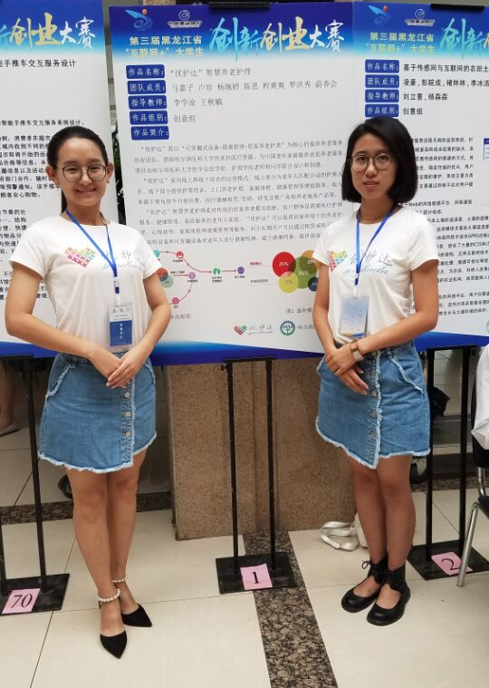
（五）着装
商务休闲
文化衫
OR

Slide 45
（六）人员
路演一般情况下由项目负责人完成；
项目负责人如果因为怯场，表达不流利等原因不能独立完成路演，可由团队成员完成；
路演可以出现2个人，一个负责路演，一个负责回答问题；建议由受过播音，表演，主持等专业训练的同学负责路演，项目负责人来负责回答问题；

Slide 46
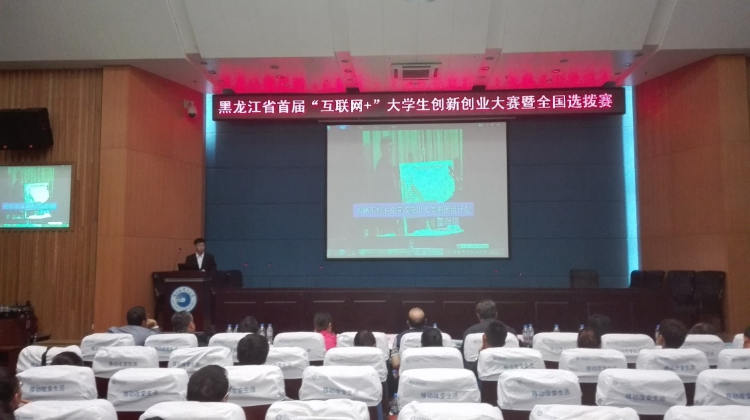
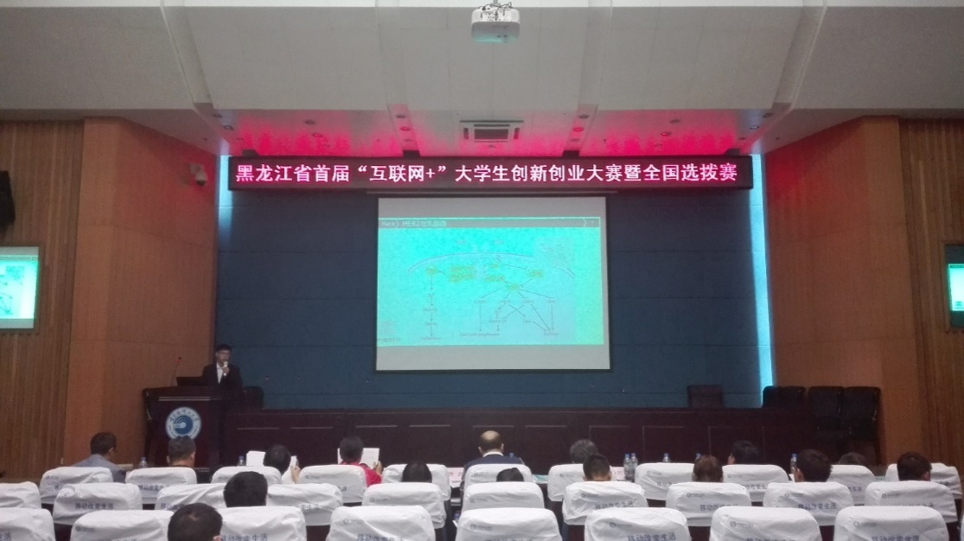
（七）路演
（一）播放视频（1分钟）
（二）项目展示（4-5分钟）
市场痛点、
目标客户群体、
产品/服务介绍、
商业模式、
营销策略/财务分析、
团队介绍/证明材料
（三）答辩（5-10分钟）

Slide 47
（八）答辩中常见问题
为什么要创建此项目？（项目的目的意义，市场需求）
项目对应的人群？（潜在用户）
项目现状？（目前发展到什么情况，做了那些工作）
项目的盈利能力？（项目的利润如何产生，预期盈利多少）
项目的商业模式？（最常提问）
营销方案？（营销策略）
团队核心人员离职？（团队合作、人员管理）

Slide 48

谢谢
有问题可以发邮件eazier@qq.com

